Slide 1
Отчёт о проведённых работах в ЖК Воробьев дом
Февраль 2024 года

Slide 2
Уважаемые жильцы и собственники помещений!
Мы подготовили для вас краткий отчет о выполненных Управляющей компанией работах в ЖК Воробьев дом за февраль2024 года.
Ваши пожелания и предложения по обслуживанию ЖК просим направлять:
на почту info@uk-vd.ru, по телефону + 7 (495) 940-55-55 или через мобильное приложение «Домиленд».
С заботой о вас,
УК Воробьев дом

Slide 3
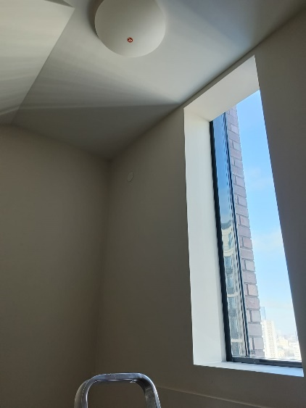
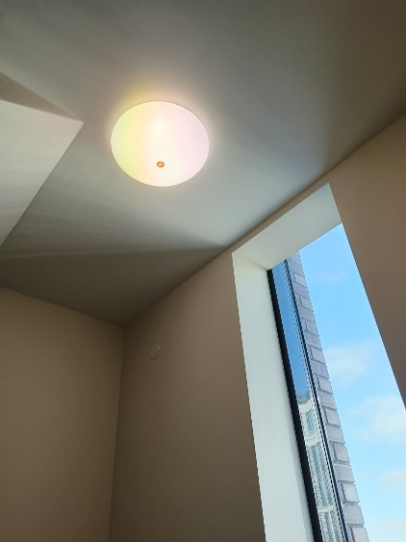
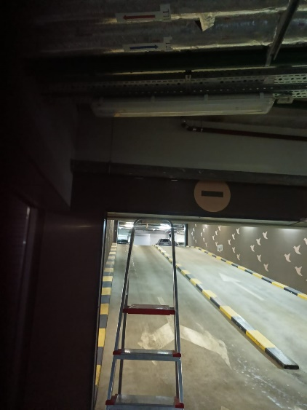
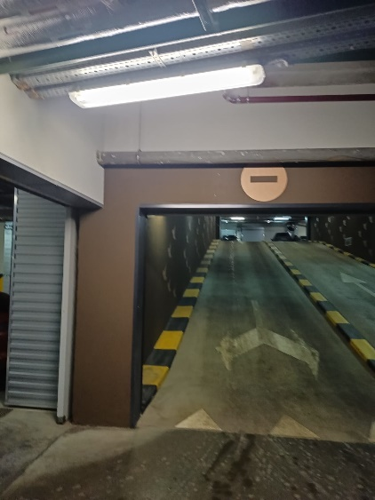
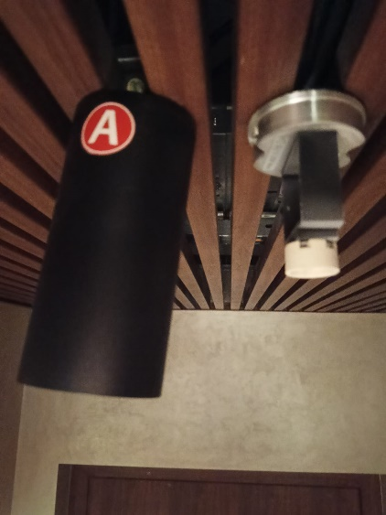
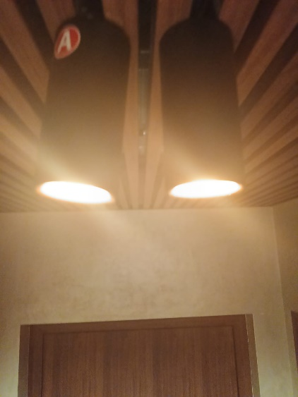
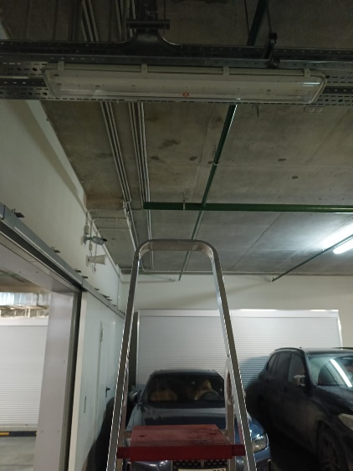
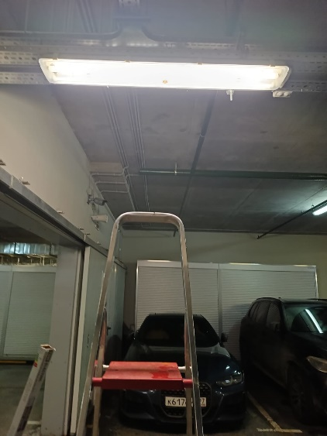
Обследование и замена ламп внутреннего и аварийного освещения

Slide 4
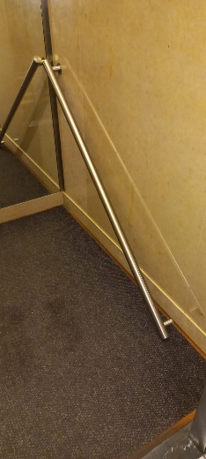
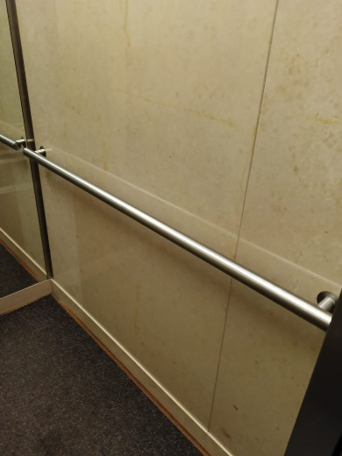
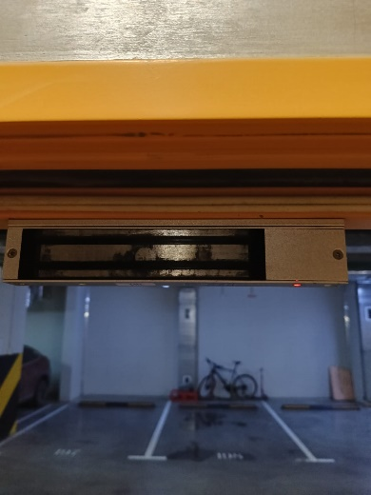
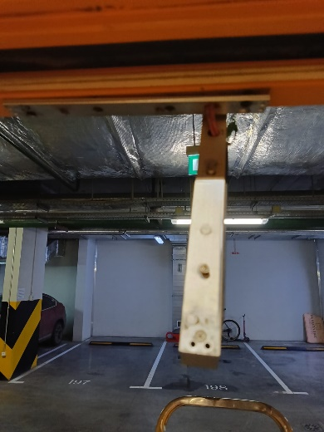
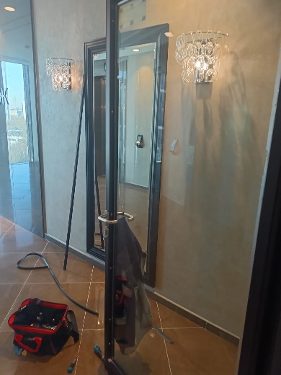
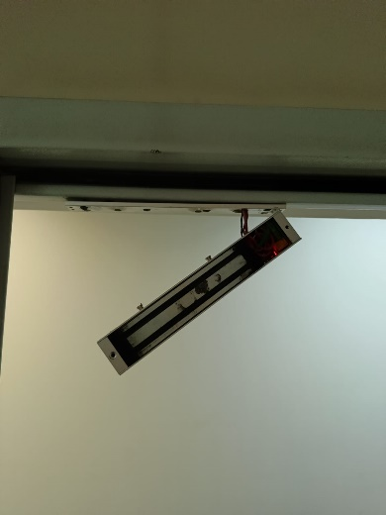
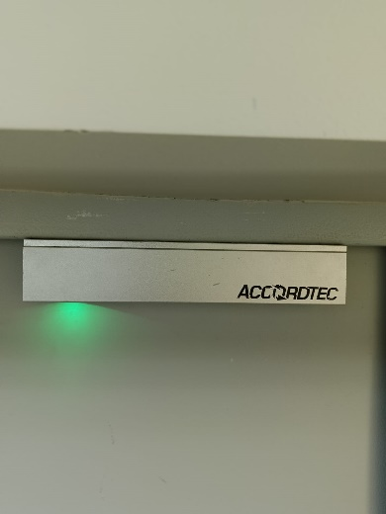
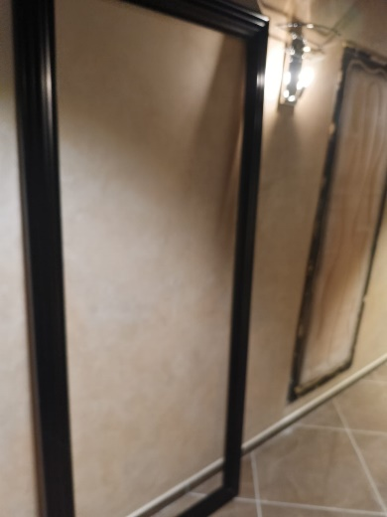
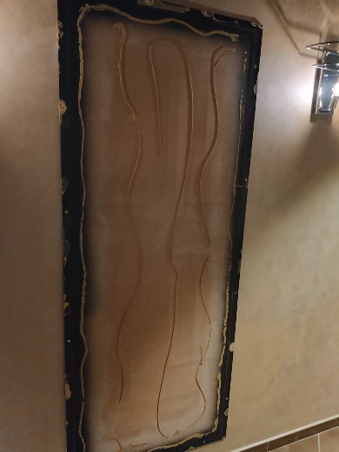
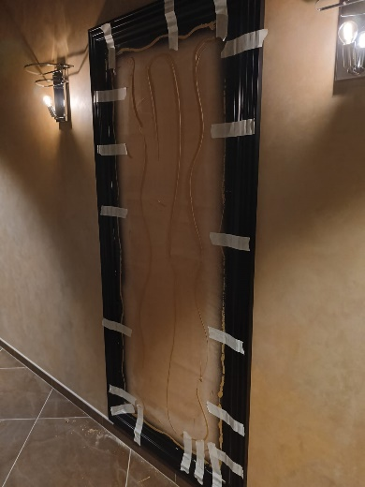
Ежедневный контроль и поддержания технического состояния общего имущества

Slide 5
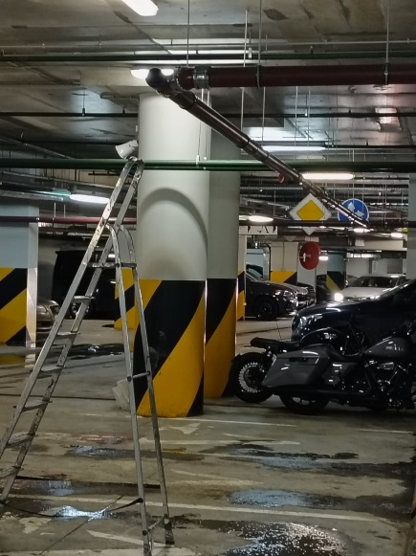
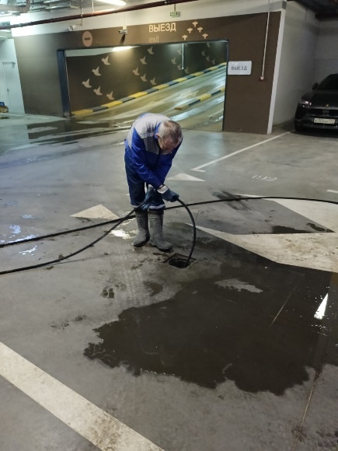
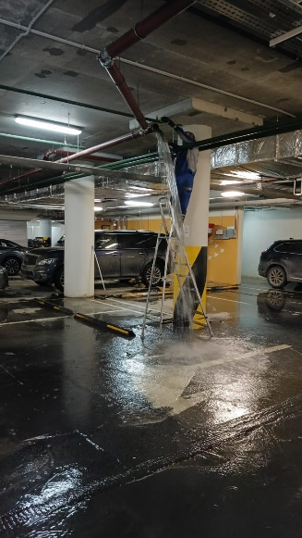
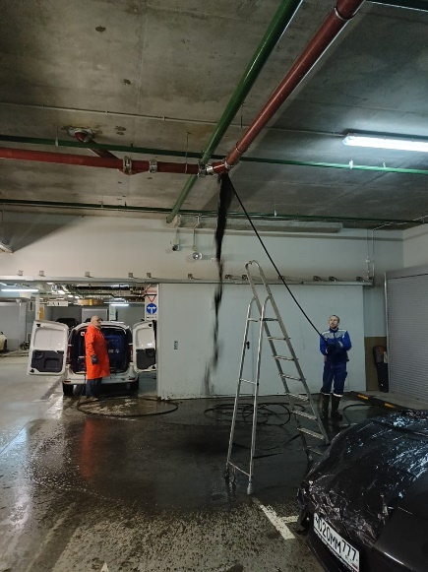
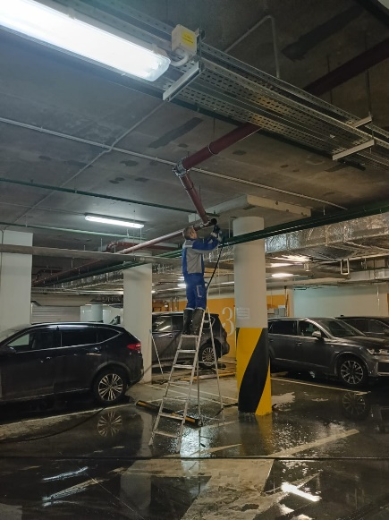
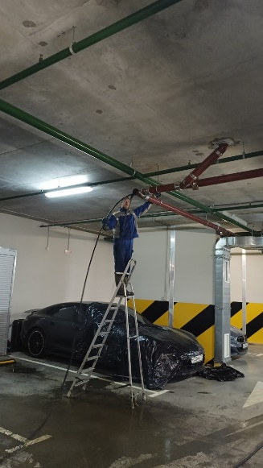
Устранение сложного засора системы канализации на паркинге № -2 этаж

Slide 6
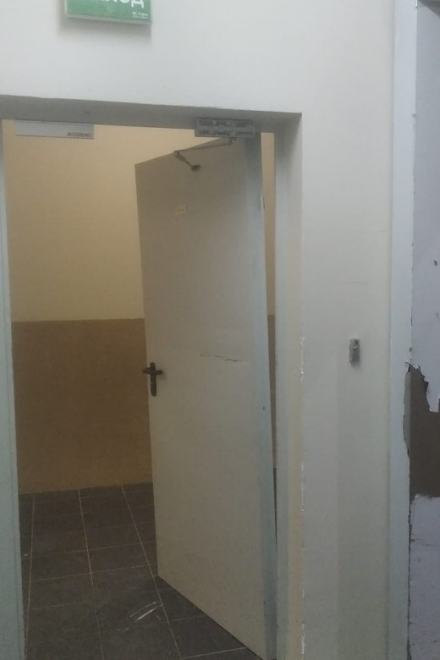
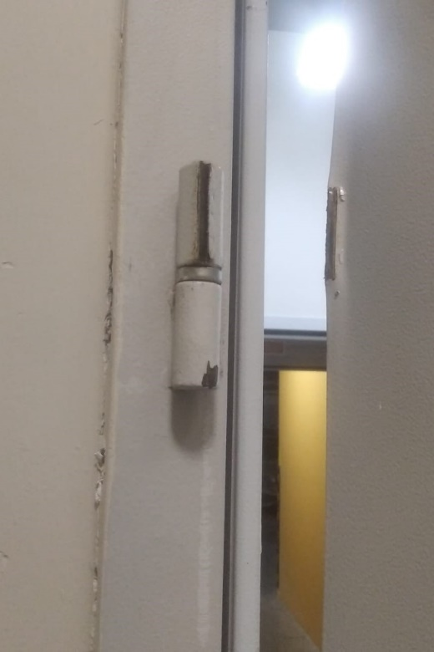
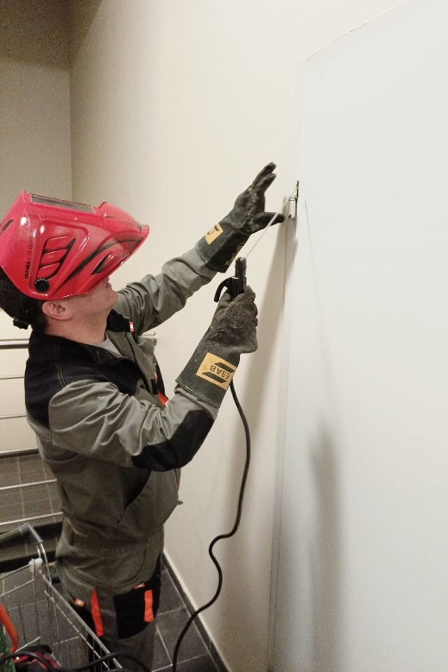
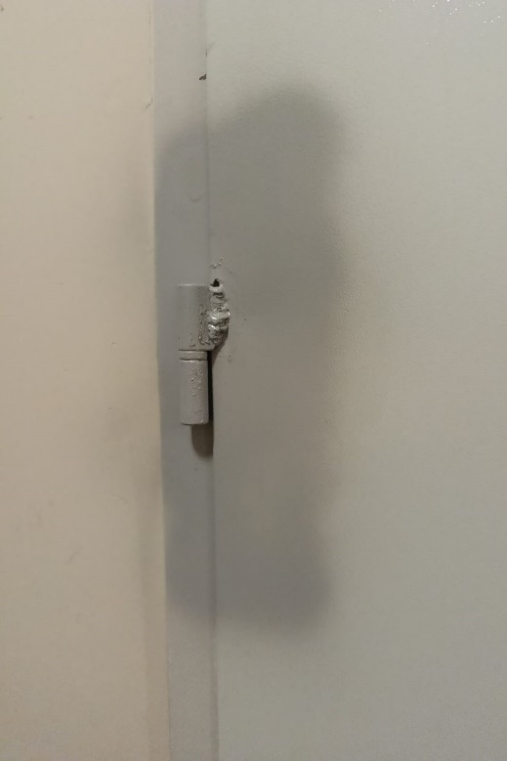
Ремонт двери в зоне разгрузки

Slide 7
Инженерно-техническое обеспечение
Проверка работы системы дымоудаления и противопожарной автоматики в паркинге
Обслуживание и промывка системы горячего водоснабжения
Обслуживание системы отопления
Техническое обслуживание системы СКУД и замена аккумуляторов

Slide 8
Вывоз мусора
Организовали ежедневный сбор и вывоз хозяйственно-бытовых отходов. Ведём раздельный сбор мусора. Строительный мусор вывозится по отдельным заявкам.
 | 2024 год | в т. ч. Февраль 2024 года
Бытовой мусор | 149,6 м³ | 82,4 м³
в т.ч. РСО | - | -
Строительный мусор | - | -
Всего | 149,,6 м³ | 82,4 м³
Утилизация элементов питания | 3 кг | -

Slide 9
Работа с заявками
За февраль 2024 года выполнили 527 заявок через систему «Домиленд»
Тип заявки | 2024 год | в т. ч. февраль 2024 года
Пропуск | 990 | 508
Диспетчерская служба (в т. ч. аварийные заявки) | 49 | 19
Всего | 1035 | 527

Slide 10
Аварийные заявки
За истекший период выполнена одна аварийная заявка
№ | дата и время | Помещение, зона, система, оборудование | Описание ситуации | Принятые меры, время и дата устранения (выполнения)
1 | 08.02.2024 г. 12:15 | эт.-1; -2 | Засор канализации на общедомовом стояке | Проведены работы по устранению засора с привлечением стороннего подрядчика (проведена промывка всей системы канализации)

Slide 11
Услуги консьержей
За истекший период консьержи стремились создать комфортные условия для жильцов ЖК Воробьев дом: оказывали помощь в принятии заказов, корреспонденции и сопровождали гостей.
График работы: ежедневно 9:00-21:00
 | 2024 год | в т.ч. февраль 2024 года
Всего выполнено заявок (сопровождение гостей, прием заказов и т.д.) | 4 940 | 2 565

Slide 12
Уборка здания и территории
В феврале выполнили следующие работы (кроме ежедневных работ):
Вид уборки | Место уборки
Уборка напольных конвекторов | Вестибюли подъезда №№ 1, 2, 3
Промывка водостоков | Паркинг №№ -1, -2 этаж

Slide 13
Фонд капитального ремонта
Февраль 2024 года
Остаток средств на начало периода | 36 861 057,13 ₽
Всего поступило | 691 655,43 ₽
в том числе проценты | 0,00 ₽
Всего потрачено
Остаток средств на конец периода | 37 552 712,56 ₽
Справочно: задолженность собственников в фонд капитального ремонта | 846 644,72 ₽

Slide 14
СПАСИБО ЗА
ВНИМАНИЕ
С заботой о вас

